Slide 1
哥倫比亞華人基督教會
“青出于蓝而胜于蓝”？
主後二〇一四年十一月三十日
Notes:
“青出于蓝而胜于蓝”？
引言：耶稣说“我所做的事，信我的人也要做，并且要做比这更大的事”，神成就我们所求所做的事时，他因儿子得荣耀，儿子耶稣基督——
1.与父同质
2.与父同言
3.与父同事
4.与父同荣
人有了神的儿子，就有生命，就可以在神里面知足了。
更大的事：
行神迹更多吗？比较以利亚和以利沙；耶稣神迹记载（马太20；马可；约翰7）
呈现全备的福音：因为离开门徒和这个世界到父那里去（16:28）意味着即将受难，埋葬，复活，显现，升天。目前为止门徒所看到的是行神迹有大能的耶稣，还没有看到一个为世人的罪牺牲的耶稣，更没有看到一个复活战胜死亡的荣耀的耶稣，没看到耶稣借着死打败掌死权的魔鬼
拥有神随时的同在：圣灵内驻＋耶稣祷告，所以
福音所传时间
福音所传空间
福音所传对象

Slide 2
约翰福音十四章@临别赠言
⁸ 腓力对他说：“求主将父显给我们看，我们就知足了。” ⁹ 耶稣对他说：“腓力，我与你们同在这样长久，你还不认识我吗？人看见了我，就是看见了父，你怎么说‘将父显给我们看’呢？ ¹⁰ 我在父里面，父在我里面，你不信吗？我对你们所说的话，不是凭着自己说的，乃是住在我里面的父做他自己的事。 ¹¹ 你们当信我，我在父里面，父在我里面；即或不信，也当因我所做的事信我。 ¹² 我实实在在地告诉你们：我所做的事，信我的人也要做，并且要做比这更大的事，因为我往父那里去。 ¹³ 你们奉我的名无论求什么，我必成就，叫父因儿子得荣耀。 ¹⁴ 你们若奉我名求告什么，我必成就
Notes:
⁸ 腓力对他说：“求主将父显给我们看，我们就知足了。” ⁹ 耶稣对他说：“腓力，我与你们同在这样长久，你还不认识我吗？人看见了我，就是看见了父，你怎么说‘将父显给我们看’呢？ ¹⁰ 我在父里面，父在我里面，你不信吗？我对你们所说的话，不是凭着自己说的，乃是住在我里面的父做他自己的事。 ¹¹ 你们当信我，我在父里面，父在我里面；即或不信，也当因我所做的事信我。 ¹² 我实实在在地告诉你们：我所做的事，信我的人也要做，并且要做比这更大的事，因为我往父那里去。 ¹³ 你们奉我的名无论求什么，我必成就，叫父因儿子得荣耀。 ¹⁴ 你们若奉我名求告什么，我必成就。

Slide 4
约翰福音十四章@临别赠言
¹² 我实实在在地告诉你们：我所做的事，信我的人也要做，并且要做比这更大的事，因为我往父那里去。 ¹³ 你们奉我的名无论求什么，我必成就，叫父因儿子得荣耀。 ¹⁴ 你们若奉我名求告什么，我必成就
Notes:
⁸ 腓力对他说：“求主将父显给我们看，我们就知足了。” ⁹ 耶稣对他说：“腓力，我与你们同在这样长久，你还不认识我吗？人看见了我，就是看见了父，你怎么说‘将父显给我们看’呢？ ¹⁰ 我在父里面，父在我里面，你不信吗？我对你们所说的话，不是凭着自己说的，乃是住在我里面的父做他自己的事。 ¹¹ 你们当信我，我在父里面，父在我里面；即或不信，也当因我所做的事信我。 ¹² 我实实在在地告诉你们：我所做的事，信我的人也要做，并且要做比这更大的事，因为我往父那里去。 ¹³ 你们奉我的名无论求什么，我必成就，叫父因儿子得荣耀。 ¹⁴ 你们若奉我名求告什么，我必成就。

Slide 5
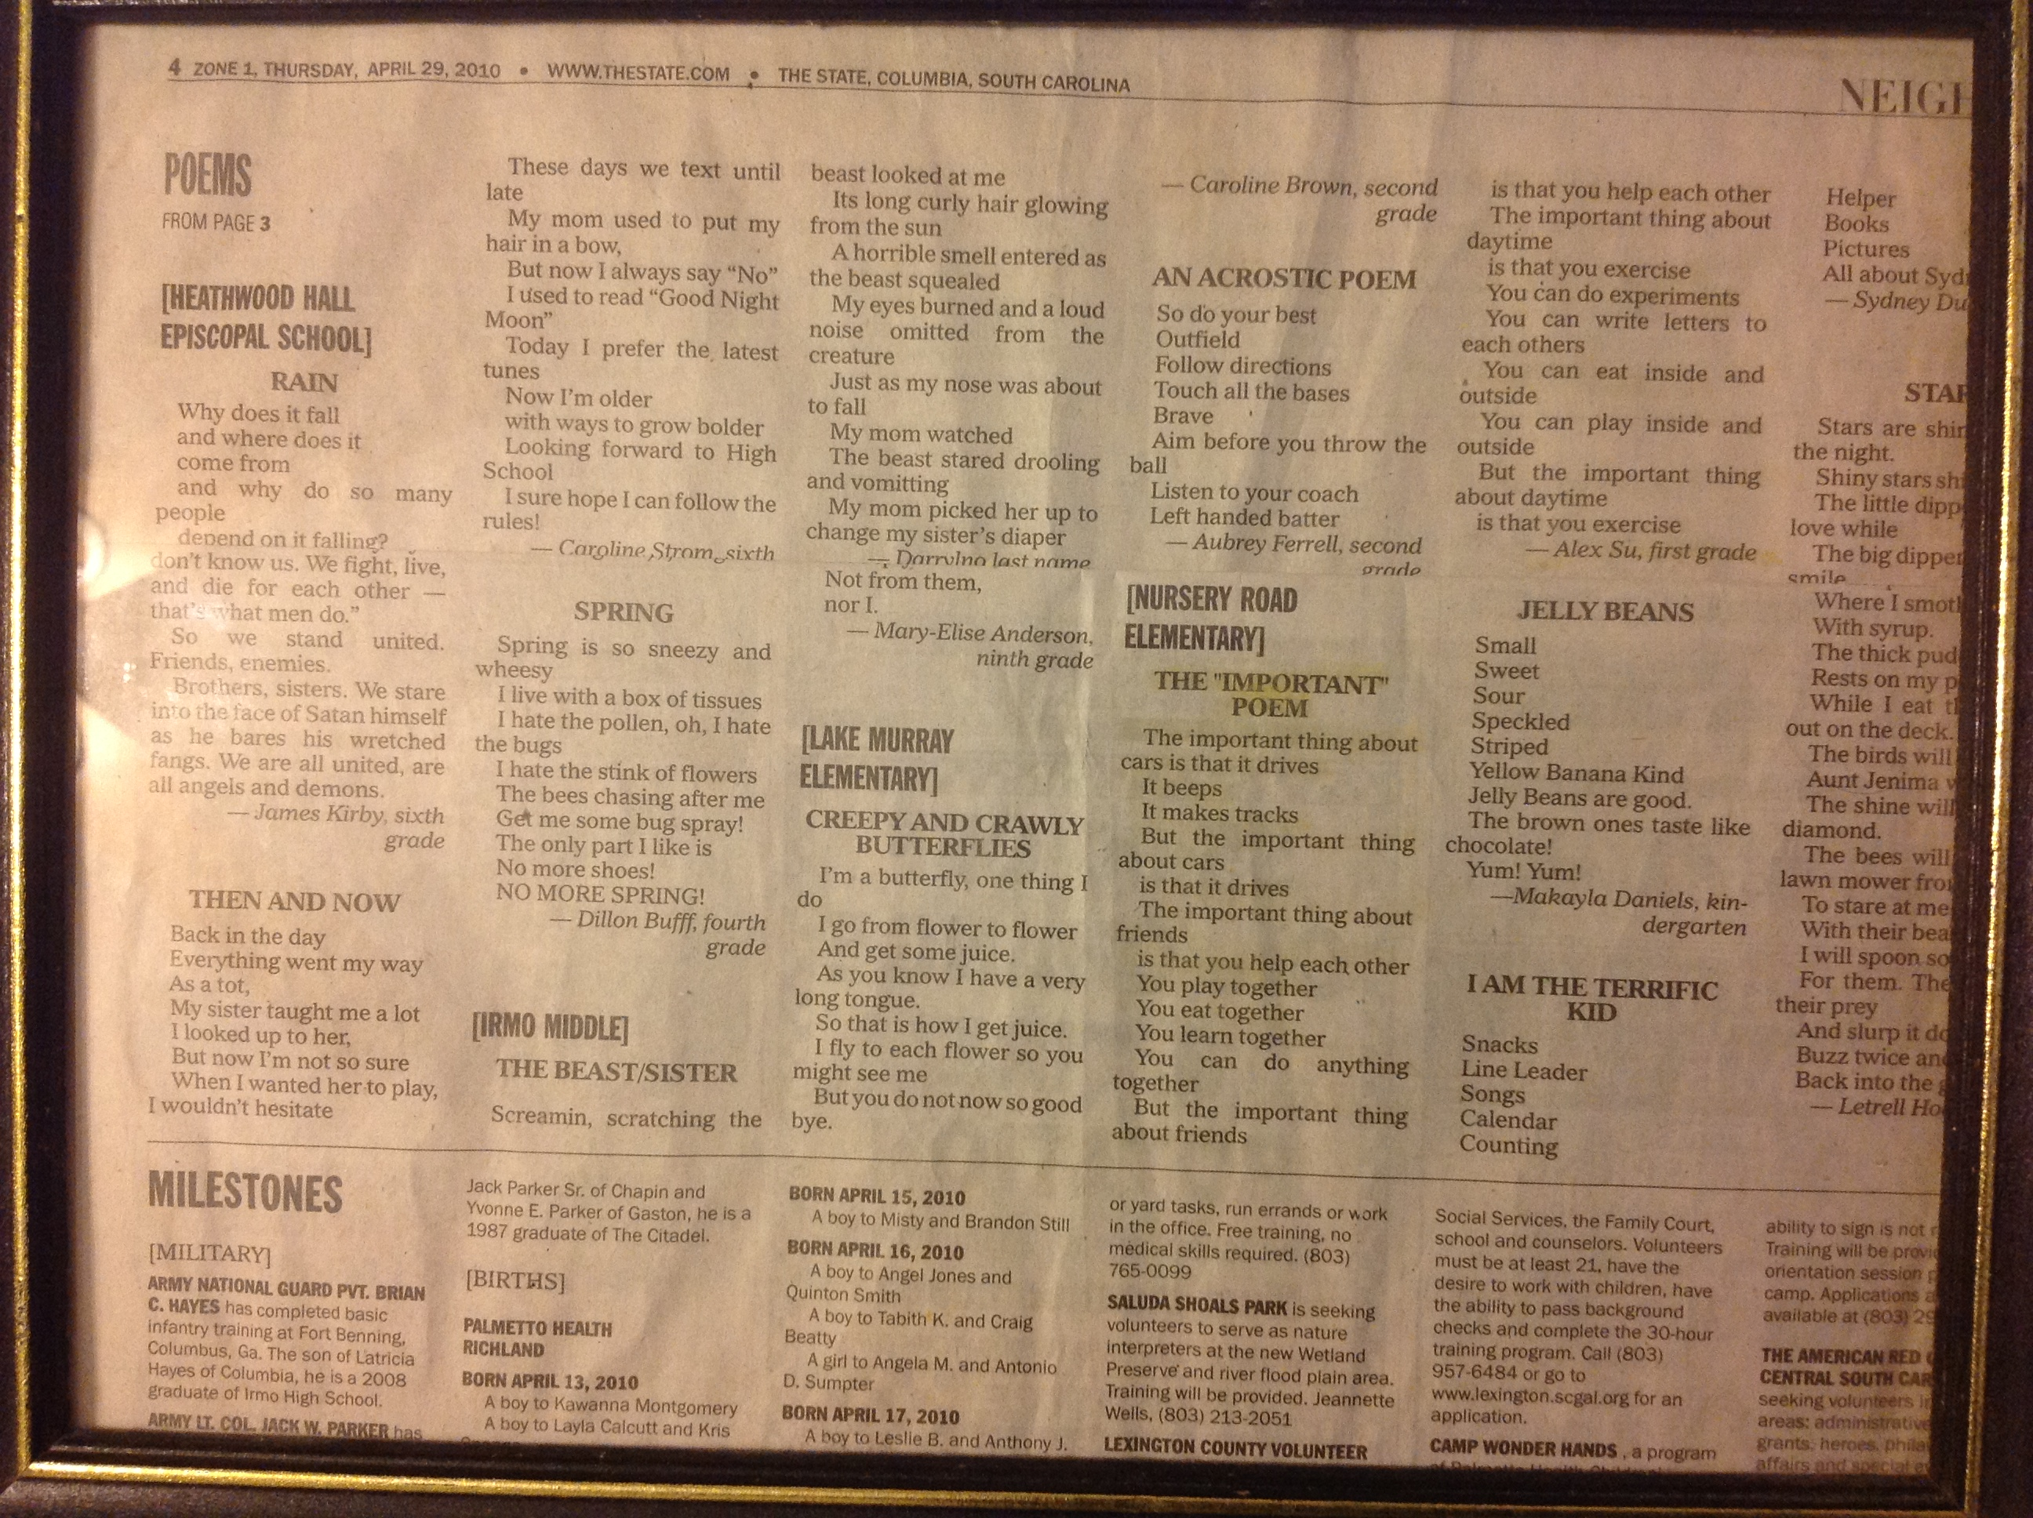

Slide 6
“青出于蓝而胜于蓝”？
信耶稣的要做比耶稣彼时彼地所做之事更大的事
更大的事有目的：神因儿子得荣耀
更大的事有幕后英雄
更大的事有前提
你和我都具备这个前提：就是信耶稣！
我们所信的耶稣是怎样的耶稣呢？
Notes:
引言：¹「你們心裡不要憂愁，你們信神，也當信我。 ² 在我父的家裡有許多住處，若是沒有，我就早已告訴你們了，我去原是為你們預備地方去。 ³ 我若去為你們預備了地方，就必再來接你們到我那裡去，我在哪裡，叫你們也在哪裡。 ⁴ 我往哪裡去你們知道，那條路你們也知道」（约翰福音14:1-4）

Slide 7
我们所信的耶稣是怎样的耶稣呢？
1.与父同质
2.与父同言
3.与父同事
4.与父同荣
Notes:
引言：¹「你們心裡不要憂愁，你們信神，也當信我。 ² 在我父的家裡有許多住處，若是沒有，我就早已告訴你們了，我去原是為你們預備地方去。 ³ 我若去為你們預備了地方，就必再來接你們到我那裡去，我在哪裡，叫你們也在哪裡。 ⁴ 我往哪裡去你們知道，那條路你們也知道」（约翰福音14:1-4）
⁸ 腓力对他说：“求主将父显给我们看，我们就知足了。” ⁹ 耶稣对他说：“腓力，我与你们同在这样长久，你还不认识我吗？人看见了我，就是看见了父，你怎么说‘将父显给我们看’呢？ ¹⁰ 我在父里面，父在我里面，你不信吗？我对你们所说的话，不是凭着自己说的，乃是住在我里面的父做他自己的事。 ¹¹ 你们当信我，我在父里面，父在我里面；即或不信，也当因我所做的事信我。 ¹² 我实实在在地告诉你们：我所做的事，信我的人也要做，并且要做比这更大的事，因为我往父那里去。 ¹³ 你们奉我的名无论求什么，我必成就，叫父因儿子得荣耀。 ¹⁴ 你们若奉我名求告什么，我必成就。

Slide 8
我们所信的耶稣是怎样的耶稣呢？
1.与父同质
⁸ 腓力对他说：“求主将父显给我们看，我们就知足了。” ⁹ 耶稣对他说：“腓力，我与你们同在这样长久，你还不认识我吗？人看见了我，就是看见了父，你怎么说‘将父显给我们看’呢？
Notes:
引言：¹「你們心裡不要憂愁，你們信神，也當信我。 ² 在我父的家裡有許多住處，若是沒有，我就早已告訴你們了，我去原是為你們預備地方去。 ³ 我若去為你們預備了地方，就必再來接你們到我那裡去，我在哪裡，叫你們也在哪裡。 ⁴ 我往哪裡去你們知道，那條路你們也知道」（约翰福音14:1-4）
⁸ 腓力对他说：“求主将父显给我们看，我们就知足了。” ⁹ 耶稣对他说：“腓力，我与你们同在这样长久，你还不认识我吗？人看见了我，就是看见了父，你怎么说‘将父显给我们看’呢？ ¹⁰ 我在父里面，父在我里面，你不信吗？我对你们所说的话，不是凭着自己说的，乃是住在我里面的父做他自己的事。 ¹¹ 你们当信我，我在父里面，父在我里面；即或不信，也当因我所做的事信我。 ¹² 我实实在在地告诉你们：我所做的事，信我的人也要做，并且要做比这更大的事，因为我往父那里去。 ¹³ 你们奉我的名无论求什么，我必成就，叫父因儿子得荣耀。 ¹⁴ 你们若奉我名求告什么，我必成就。

Slide 9
我们所信的耶稣是怎样的耶稣呢？
1.与父同质
2.与父同言
¹⁰ 我在父里面，父在我里面，你不信吗？我对你们所说的话，不是凭着自己说的，乃是住在我里面的父做他自己的事。
Notes:
引言：¹「你們心裡不要憂愁，你們信神，也當信我。 ² 在我父的家裡有許多住處，若是沒有，我就早已告訴你們了，我去原是為你們預備地方去。 ³ 我若去為你們預備了地方，就必再來接你們到我那裡去，我在哪裡，叫你們也在哪裡。 ⁴ 我往哪裡去你們知道，那條路你們也知道」（约翰福音14:1-4）
⁸ 腓力对他说：“求主将父显给我们看，我们就知足了。” ⁹ 耶稣对他说：“腓力，我与你们同在这样长久，你还不认识我吗？人看见了我，就是看见了父，你怎么说‘将父显给我们看’呢？ ¹⁰ 我在父里面，父在我里面，你不信吗？我对你们所说的话，不是凭着自己说的，乃是住在我里面的父做他自己的事。 ¹¹ 你们当信我，我在父里面，父在我里面；即或不信，也当因我所做的事信我。 ¹² 我实实在在地告诉你们：我所做的事，信我的人也要做，并且要做比这更大的事，因为我往父那里去。 ¹³ 你们奉我的名无论求什么，我必成就，叫父因儿子得荣耀。 ¹⁴ 你们若奉我名求告什么，我必成就。

Slide 10
我们所信的耶稣是怎样的耶稣呢？
1.与父同质
2.与父同言
3.与父同事
¹¹ 你们当信我，我在父里面，父在我里面；即或不信，也当因我所做的事信我。 ¹² 我实实在在地告诉你们：我所做的事，信我的人也要做，并且要做比这更大的事，因为我往父那里去。
Notes:
引言：¹「你們心裡不要憂愁，你們信神，也當信我。 ² 在我父的家裡有許多住處，若是沒有，我就早已告訴你們了，我去原是為你們預備地方去。 ³ 我若去為你們預備了地方，就必再來接你們到我那裡去，我在哪裡，叫你們也在哪裡。 ⁴ 我往哪裡去你們知道，那條路你們也知道」（约翰福音14:1-4）
⁸ 腓力对他说：“求主将父显给我们看，我们就知足了。” ⁹ 耶稣对他说：“腓力，我与你们同在这样长久，你还不认识我吗？人看见了我，就是看见了父，你怎么说‘将父显给我们看’呢？ ¹⁰ 我在父里面，父在我里面，你不信吗？我对你们所说的话，不是凭着自己说的，乃是住在我里面的父做他自己的事。 ¹¹ 你们当信我，我在父里面，父在我里面；即或不信，也当因我所做的事信我。 ¹² 我实实在在地告诉你们：我所做的事，信我的人也要做，并且要做比这更大的事，因为我往父那里去。 ¹³ 你们奉我的名无论求什么，我必成就，叫父因儿子得荣耀。 ¹⁴ 你们若奉我名求告什么，我必成就。

Slide 11
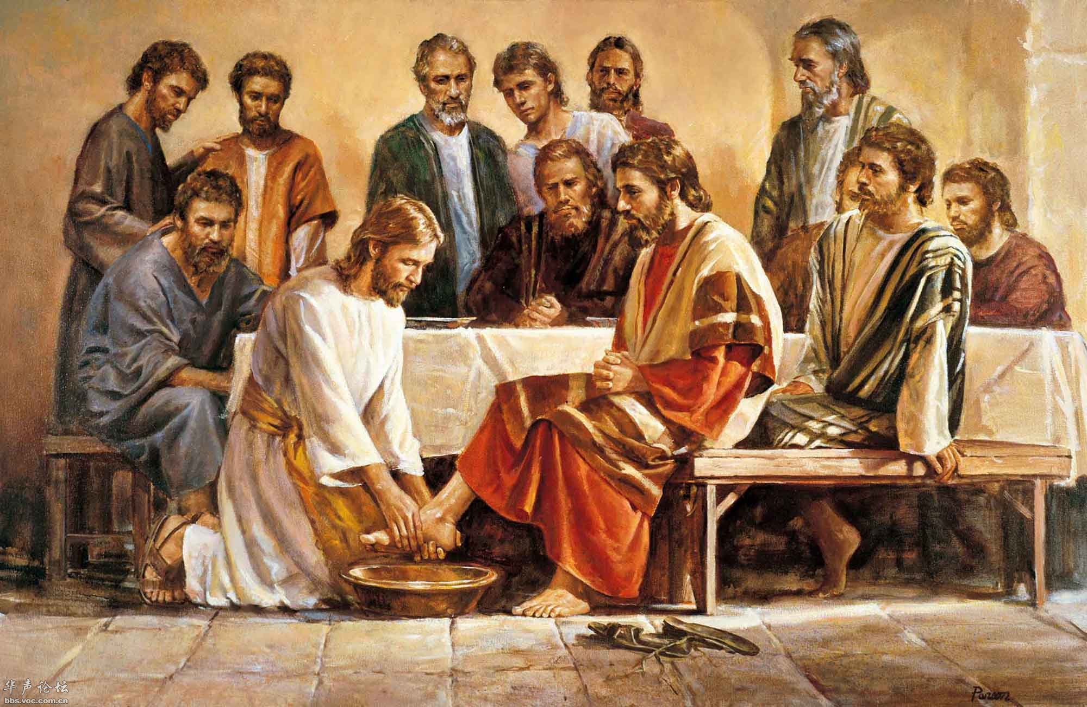
约翰福音十四章@临别赠言
离别的事实（1-2）
再来的应许（3-4）
留下的道路（5-7）
留下的使命（8-14）
留下的命令
留下的平安
留下的胜利
Notes:
20 “我不但为这些人祈求，也为那些因他们的话信我的人祈求， 21 使他们都合而为一；正如你父在我里面，我在你里面，使他们也在我们里面，叫世人可以信你差了我来。 22 你所赐给我的荣耀，我已赐给他们，使他们合而为一，像我们合而为一。 23 我在他们里面，你在我里面，使他们完完全全地合而为一，叫世人知道你差了我来，也知道你爱他们如同爱我一样。 24 父啊，我在哪里，愿你所赐给我的人也同我在哪里，叫他们看见你所赐给我的荣耀，因为创立世界以前，你已经爱我了。 25 公义的父啊，世人未曾认识你，我却认识你，这些人也知道你差了我来。 26 我已将你的名指示他们，还要指示他们，使你所爱我的爱在他们里面，我也在他们里面。”

Slide 12
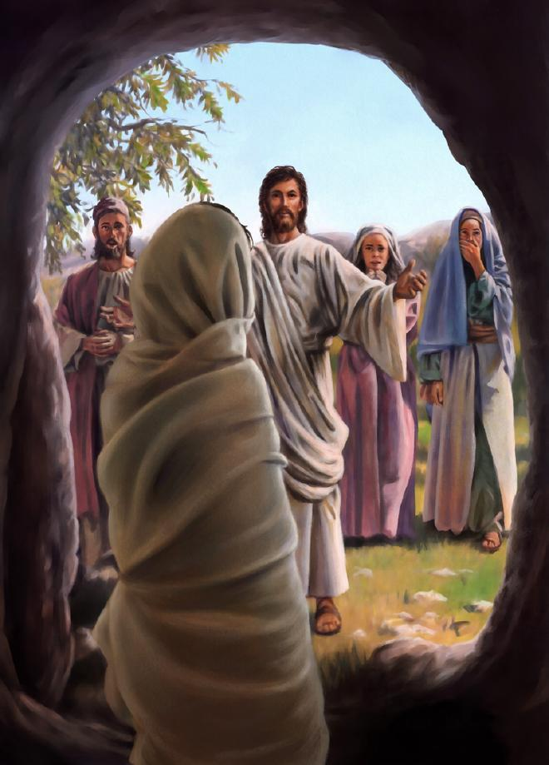
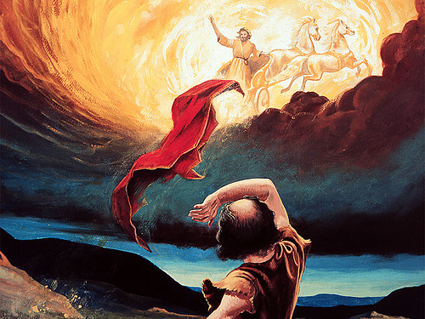
“青出于蓝而胜于蓝”？
行神迹更多吗？
Notes:
行神迹更多吗？比较以利亚和以利沙；耶稣神迹记载（马太20；马可；约翰7）
呈现全备的福音：因为离开门徒和这个世界到父那里去（16:28）意味着即将受难，埋葬，复活，显现，升天。目前为止门徒所看到的是行神迹有大能的耶稣，还没有看到一个为世人的罪牺牲的耶稣，更没有看到一个复活战胜死亡的荣耀的耶稣，没看到耶稣借着死打败掌死权的魔鬼
拥有神随时的同在：圣灵内驻＋耶稣祷告，所以
福音所传时间
福音所传空间
福音所传对象（数量多，种类多）

Slide 13
“青出于蓝而胜于蓝”？
行神迹更多吗？
“更大的事”可能另有他指
呈现全备的福音：
目前为止门徒看到的是行神迹有大能的耶稣
还没有看到一个为世人的罪牺牲的耶稣
更没有看到一个复活战胜死亡的荣耀的耶稣
没看到耶稣借着死打败掌死权的魔鬼
Notes:
行神迹更多吗？比较以利亚和以利沙；耶稣神迹记载（马太20；马可；约翰7）
呈现全备的福音：因为离开门徒和这个世界到父那里去（16:28）意味着即将受难，埋葬，复活，显现，升天。目前为止门徒所看到的是行神迹有大能的耶稣，还没有看到一个为世人的罪牺牲的耶稣，更没有看到一个复活战胜死亡的荣耀的耶稣，没看到耶稣借着死打败掌死权的魔鬼
拥有神随时的同在：圣灵内驻＋耶稣祷告，所以
福音所传时间
福音所传空间
福音所传对象（数量多，种类多）

Slide 14
“青出于蓝而胜于蓝”？
行神迹更多吗？
呈现全备的福音
离开门徒和这个世界回到父那里去（16:28）意味着即将受难，埋葬，复活，显现，升天。
拥有神随时的同在：圣灵内驻＋耶稣祷告
福音所传时间
福音所传空间
福音所传对象
Notes:
行神迹更多吗？比较以利亚和以利沙；耶稣神迹记载（马太20；马可；约翰7）
呈现全备的福音：因为离开门徒和这个世界到父那里去（16:28）意味着即将受难，埋葬，复活，显现，升天。目前为止门徒所看到的是行神迹有大能的耶稣，还没有看到一个为世人的罪牺牲的耶稣，更没有看到一个复活战胜死亡的荣耀的耶稣，没看到耶稣借着死打败掌死权的魔鬼
拥有神随时的同在：圣灵内驻＋耶稣祷告，所以
福音所传时间
福音所传空间
福音所传对象（数量多，种类多）

Slide 16
“青出于蓝而胜于蓝”？
信耶稣的要做比耶稣彼时彼地所做之事更大的事
更大的事有目的：神因儿子得荣耀
更大的事有幕后英雄
更大的事有前提
你和我都具备这个前提：就是信耶稣！
我们所信的耶稣是怎样的耶稣呢？
Notes:
引言：¹「你們心裡不要憂愁，你們信神，也當信我。 ² 在我父的家裡有許多住處，若是沒有，我就早已告訴你們了，我去原是為你們預備地方去。 ³ 我若去為你們預備了地方，就必再來接你們到我那裡去，我在哪裡，叫你們也在哪裡。 ⁴ 我往哪裡去你們知道，那條路你們也知道」（约翰福音14:1-4）

Slide 17
我们所信的耶稣是怎样的耶稣呢？
1.与父同质
2.与父同言
3.与父同事
4.与父同荣
¹³ 你们奉我的名无论求什么，我必成就，叫父因儿子得荣耀。¹⁴ 你们若奉我名求告什么，我必成就。
Notes:
引言：¹「你們心裡不要憂愁，你們信神，也當信我。 ² 在我父的家裡有許多住處，若是沒有，我就早已告訴你們了，我去原是為你們預備地方去。 ³ 我若去為你們預備了地方，就必再來接你們到我那裡去，我在哪裡，叫你們也在哪裡。 ⁴ 我往哪裡去你們知道，那條路你們也知道」（约翰福音14:1-4）
⁸ 腓力对他说：“求主将父显给我们看，我们就知足了。” ⁹ 耶稣对他说：“腓力，我与你们同在这样长久，你还不认识我吗？人看见了我，就是看见了父，你怎么说‘将父显给我们看’呢？ ¹⁰ 我在父里面，父在我里面，你不信吗？我对你们所说的话，不是凭着自己说的，乃是住在我里面的父做他自己的事。 ¹¹ 你们当信我，我在父里面，父在我里面；即或不信，也当因我所做的事信我。 ¹² 我实实在在地告诉你们：我所做的事，信我的人也要做，并且要做比这更大的事，因为我往父那里去。 ¹³ 你们奉我的名无论求什么，我必成就，叫父因儿子得荣耀。 ¹⁴ 你们若奉我名求告什么，我必成就。

Slide 18
有了神的儿子，就有生命
⁸ 腓力对他说：“求主将父显给我们看，我们就知足了。” （约翰福音十四章）
让我们对腓力和我们自己说：“人有了神的儿子，就有生命，就可以在神里面知足了。”
Notes:
希伯来书10：¹⁹ 弟兄们，我们既因耶稣的血得以坦然进入至圣所， ²⁰ 是借着他给我们开了一条又新又活的路，从幔子经过，这幔子就是他的身体；
¹「你們心裡不要憂愁，你們信神，也當信我。 ² 在我父的家裡有許多住處，若是沒有，我就早已告訴你們了，我去原是為你們預備地方去。 ³ 我若去為你們預備了地方，就必再來接你們到我那裡去，我在哪裡，叫你們也在哪裡。 ⁴ 我往哪裡去你們知道，那條路你們也知道」（约翰福音14:1-4） ⁵ 多马对他说：“主啊，我们不知道你往哪里去，怎么知道那条路呢？”⁶ 耶稣说：“我就是道路、真理、生命。若不借着我，没有人能到父那里去。 ⁷ 你们若认识我，也就认识我的父。从今以后，你们认识他，并且已经看见他。” ⁸ 腓力对他说：“求主将父显给我们看，我们就知足了。” ⁹ 耶稣对他说：“腓力，我与你们同在这样长久，你还不认识我吗？人看见了我，就是看见了父，你怎么说‘将父显给我们看’呢？ ¹⁰ 我在父里面，父在我里面，你不信吗？我对你们所说的话，不是凭着自己说的，乃是住在我里面的父做他自己的事。 ¹¹ 你们当信我，我在父里面，父在我里面；即或不信，也当因我所做的事信我。 ¹² 我实实在在地告诉你们：我所做的事，信我的人也要做，并且要做比这更大的事，因为我往父那里去。 ¹³ 你们奉我的名无论求什么，我必成就，叫父因儿子得荣耀。 ¹⁴ 你们若奉我名求告什么，我必成就。 ¹⁵ 你们若爱我，就必遵守我的命令。
应许赐保惠师
¹⁶ “我要求父，父就另外赐给你们一位保惠师^{[b]}，叫他永远与你们同在， ¹⁷ 就是真理的圣灵，乃世人不能接受的，因为不见他，也不认识他。你们却认识他，因他常与你们同在，也要在你们里面。 ¹⁸ 我不撇下你们为孤儿，我必到你们这里来。 ¹⁹ 还有不多的时候，世人不再看见我，你们却看见我，因为我活着，你们也要活着。 ²⁰ 到那日，你们就知道我在父里面，你们在我里面，我也在你们里面。
爱主的必遵守主道
²¹ “有了我的命令又遵守的，这人就是爱我的。爱我的必蒙我父爱他，我也要爱他，并且要向他显现。”²² 犹大（不是加略人犹大）问耶稣说：“主啊，为什么要向我们显现，不向世人显现呢？” ²³ 耶稣回答说：“人若爱我，就必遵守我的道，我父也必爱他，并且我们要到他那里去，与他同住。 ²⁴ 不爱我的人就不遵守我的道；你们所听见的道不是我的，乃是差我来之父的道。
²⁵ “我还与你们同住的时候，已将这些话对你们说了。 ²⁶ 但保惠师，就是父因我的名所要差来的圣灵，他要将一切的事指教你们，并且要叫你们想起我对你们所说的一切话。 ²⁷ 我留下平安给你们，我将我的平安赐给你们。我所赐的不像世人所赐的，你们心里不要忧愁，也不要胆怯。 ²⁸ 你们听见我对你们说了，我去，还要到你们这里来。你们若爱我，因我到父那里去，就必喜乐，因为父是比我大的。 ²⁹ 现在事情还没有成就，我预先告诉你们，叫你们到事情成就的时候，就可以信。 ³⁰ 以后我不再和你们多说话，因为这世界的王将到；他在我里面是毫无所有， ³¹ 但要叫世人知道我爱父，并且父怎样吩咐我，我就怎样行。起来，我们走吧！”

